Slide 1
TÜRK VALİLERİNCE KURULAN DEVLETLER
SÂCOĞULLARI
İHŞİDÎLER

Slide 2
TÜRK VALİLERİNCE KURULAN DEVLETLER
Ünitede Ele Alınan Konular
Giriş
Tolunoğulları (868-905)
Tolunoğullarının Siyasî Tarihi
Devlet İdaresi ve Kurumlar
Ekonomik Durum
İlmî ve Fikrî Gelişme
Sâcoğulları (890-929)
Ebu’s-Sâc Divdâd b. Yusuf Dîvdest
Ebû Ubeydullah Muhammed El-Afşin (890-901)
Ebu’l-Kâsım Yusuf (901-927)
Ebu’l-Müsâfir Feth b. Muhammed (928-929) ve Sâcoğullarının Sonu
İhşîdîler (935-969)
İhşîdîlerin Siyasî Tarihi
Devlet İdaresi, Kurumlar, Ordu, Ekonomik ve Sosyal Yapı
İlmî ve Fikrî Gelişme

Slide 3
GİRİŞ
Türklerin İslâmiyet’i kabul etmelerinin gerek Türk Millî Tarihi özeli, gerekse İslâm Tarihi ve nihayet Dünya Tarihi genelinde birçok mühim sonuçlar doğurmuş olduğu bilinmektedir. Bunlar içerisinde bizim açımızdan en önemlilerinden birinin de devletler kurmaları olduğunu vurgulamamız gerekir. Bu gelişme şu şekilde ortaya çıkmıştır. Halife ordularında görev yapan, Sâmarrâ Dönemi (836-892)’nde Abbasî Hilâfeti’ne önemli ölçüde hakim olan Türkler arasından, geniş ülkenin çeşitli yerlerine valiler tayin edilmiş, bu valilerden bir kısmı, görevlerini vekilleri vasıtasıyla yerine getirirken, bir kısmı da tayin oldukları merkezlere bizzat gitmişlerdir. Türklerin hilâfet merkezinde artan güçleri yanında, halifelerin bunlar karşısında zayıflamaları ve geniş ülkeleri içeren Abbasî Devleti içerisinde yeterli otoriteyi kuramamış olmaları, diğer örnekleri yanında, bizzat Türkler tarafından da Tolunoğulları, Sâcoğulları, İhşîdîler gibi kısa süreli bazı hanedânların oluşturulmasına imkân vermiştir. Daha sonra ortaya çıkacak olan önemli Türk-İslâm devletlerini de müjdeleyen, Müslüman Türk valiler tarafından kurulan bu siyasî teşekkülleri, Abbasî Hilâfet merkezi ve halifeleriyle sürdürdükleri ilişki düzeni dolayısıyla, daha uygun bir tanımlama bulununcaya kadar, yarı bağımsız Türk-İslâm devletleri şeklinde nitelemeyi uygun bulmaktayız.

Slide 4
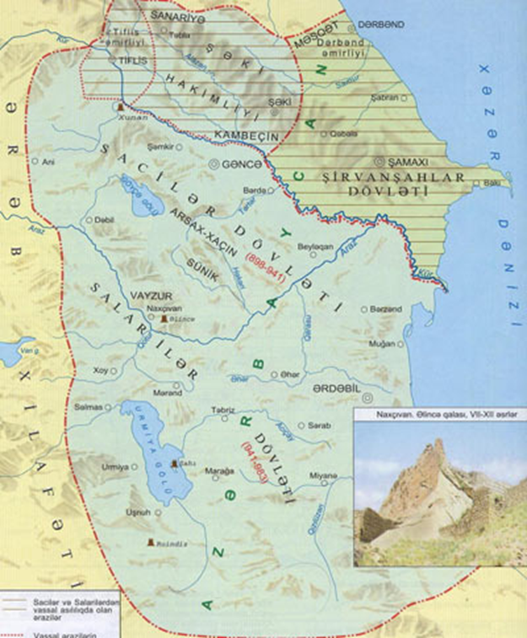
SÂCOĞULLARI (890-929)
Kurucusu: Muhammed el-Afşin (Ebü's-Sac Divdad b. Divdest (Uşrusana kökenli)) İsmini nerden alır: Ebu’s-Sâc’dan alır Kurulduğu Yer: Azerbaycan ve İran Başkenti: Meraga, Erdebil
Hakimiyet Alanı: Azerbaycan ve İran Etnik Yapısı: Yönetenler Türk, yönetilenler çoğunlukla Ermeni, Safevi.

Slide 5
Menşei, Kuruluşu ve Siyasî Tarihi:
Ebû Ubeydullah Muhammed el-Afşin tarafından Azerbaycan’da kurulan ve Sâciler de denilen Sâcoğulları, özellik ve karakter olarak Tolunoğulları’na benzemektedir. Halifeliğin Abbasilere geçmesinden sonra devlet hizmetinde görülen isimlerden bir tanesi de, Muhammed el-Afşin’in babası Ebu’s-Sâc Divdâd b. Yusuf b. Divdest ‘dir. Uşrusana asıllı olan Ebu’s-Sâc, muhtemelen Halife Me’mun döneminde 207/822′de Uşrusana’nın fethinden sonra ülkesinden ayrılmıştır. Mu’tasım döneminde 222/837′de Bâbek isyanını bastırmakla gönderilen orduda, küçük bir birliğin komutanı olarak görev almıştır. Mütevekkil döneminde ise, 242/856′da, Tarîku Mekke valiliğine tayin edilmiştir. Bu valilik, Irak ile Mekke arasındaki hac yolunun güvenliğini sağlamaktan sorumlu idi. Askerî ve idarî alanlarda değişik görevler üstlenerek 40 yıl kadar hizmet eden Ebu’s-Sâc, 266/879′da Cundişâpur’da vefat etmiştir. Ebu’s-Sâc’ın iki oğlundan birisi olan Ebû Ubeydullah Muhammed el-Afşin, Samerrâ’da doğmuş ve bazı devlet hizmetlerinde bulunmuştur. Babasının uzun süre devlet kademelerinde görev yapmış olması sebebiyle, az da olsa tecrübe sahibi olduğu söylenebilir. Babasının ölümünden sonra da 266/880′de Tarîku Mekke ve Harameyn valisi olarak tayin edilmiştir. 276/890 yılına kadar, Abbasilerin hizmetinde çeşitli iç karışıklıkların ortadan kaldırılmasında görev üstlenen Muhammed el-Afşin’i, bir anlamda bu başarıların karşılığında Halife Muvaffak, Azerbaycan valiliğine tayin etmiştir. 276/890 yılında gerçekleşen bu tayin, Sâcoğulları devletinin kurulmasıyla sonuçlanmıştır.

Slide 6
Sâcoğulları Dönemi Kültür ve Medeniyeti:
Saciler, İslam devlet hudutları içinde kurulan, fakat iç ve dış siyasetlerinde tamamen müstakil hareket edebilen ilk Türk hanedanlarındandır. Bölgedeki Ermenilere ve Abbasilerin merkezine yakın sapık Karmatilere karşı, Halifeliğe askeri bakımdan yardımcı oldular. azerbaycan'da Türk nüfusunu bulundurma ve bölgenin Türkleşmesinde hizmetleri geçti. Sacilerin merkezi önceleri Meraga olduğu halde, sonradan Erdebil oldu. azerbaycan'ın iktisadi hayatını geliştirip, altın sikke bastırdılar.
Dönem olarak Mısır’da hüküm süren Tolunoğulları ile İhşîdîler arasında yer alan bir Müslüman-Türk devleti olan Sâcoğulları’nın siyasî, askerî, kültür ve medeniyet tarihi açısından büyük bir hakimiyet ve faaliyet gösterdiklerini söylemek mümkün değildir. Ancak iktisadî açıdan bölgelerinde bir canlılık olduğu, hanedân mensuplarının kendi adlarına bastırdıkları altın sikkelerden anlaşılmaktadır. Muhammed el-Afşin zamanında devlet merkezinin Merağa olmasına karşılık, Yusuf döneminde Erdebil devlet merkezi durumundaydı. Türk tarihi ve Azerbaycan bölgesinin İslâmlaşması yanında özellikle Türkleşmesi açısından Sâcoğulları’nın önemli rol oynadıkları bilinmektedir. Ancak bu konuda ne kadar rol oynadıklarını tespit etmek zordur.

Slide 7
İHŞÎDÎLER (935-969)
Kurucusu: Muhammed bin Toğaç (Ferganalı Muhammed) Akşit (İhşid) ne demek: Parlak ve zeki demek. Fergana hükümdarlarının kullandığı ünvan. Melikü’l-Mülûk anlamında. Muhammed bin Toğaç'a Abbasi Halifesi Er-Razi Billah tarafından verilmiştir. Kurulduğu Yer: Mısır Başkenti: Fustat, el-Asker, (El Kata-i) Hakimiyet Alanı: Mısır, Filistin, Hicaz Etnik Yapısı: Yönetenler Türk, yönetilenler Arap

Slide 8
İHŞÎDÎLER (935-969)
Abbasîler döneminde hilâfet toprakları üzerinde tayin edildikleri bölgelerde Türk valilerince kurulan Türk-İslâm devletlerinden kronolojik sıraya göre üçüncüsü Muhammed b. Toğaç/Tuğaç tarafından Mısır merkez olmak üzere kurulmuş olan İhşîdîler Devleti (935-969)’dir. Kurucusundan sonra iki oğlu, Ebu’l-Kâsım Unûcur ve Ebu’l-Hasan Ali ile torunu Ebu’l-Fevâris Ahmed’in başa geçtiği bu devlette, sayılanların ilk ikisi döneminde yani toplam 20 senelik bir sürede gerçek hâkimiyet azat edilmiş bir köle olan Ebu’l-Misk Kâfur’un elinde olmuştur. Nitekim Ebu’l-Misk Kâfur takip eden iki senede de Mısır’ı doğrudan kendi adına yönetmiştir.

Slide 9
İHŞÎDÎLER (935-969)

Slide 10
Küçük Boyutlu Kuran Kuzey Afrika, olasılıkla Fatımiler ya da Ihşidiler dönemi, 10. yüzyıl Vellum üzerine kahverengi mürekkep, altın yaldız ve renkli boya daha sonraki döneme ait yaldızlı sahtiyan cilt 10 x 8,2 cm

